Slide 1

BNI 卓越增長指南：從規範到協作的成功方程式
掌握 SOP、團隊合作與 Power Team 的共生飛輪效應
專為追求高績效會員設計的實戰手冊

Slide 2
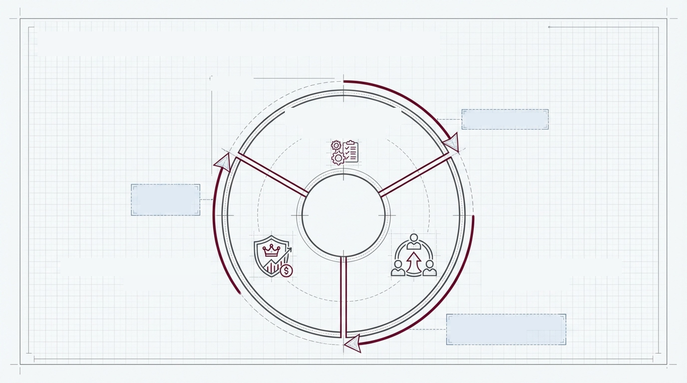
成功的生態系統：不僅是規則，更是動能
SYSTEM FLOW
SOP (標準作業程序)
SOP 建立信任基礎
創造一致性與信任
成果强化守
SOP 的价值
Power Team(核心團隊)
Teamwork(團隊合作)
產生策略與營收
培養文化與支持
信任促成深度的團隊合作，
孕育 Power Team

Slide 3

SOP：信任的共通語言
K
→
→
在商業網絡中
可預測性等於可信度
當您嚴格執行 SOP，您向夥伴傳遞了一
個訊號：「我重視您的業務，如同重視
我的一樣。」SOP 不是束縛，而是消除
風險的機制。
標準化=低風險=高信任

Slide 4

關鍵操作標準與執行細節
出席率(Attendance)
一對一(1-to-1s)
穩定出席代表業務的穩定性。
這是挖掘深度需求的時刻，
而非閒聊。
培訓學分(CEU)
8
引薦單(Referrals)
展示您持續學習與進步的態度。
重質不重量，精準對接。
這些行為數據是夥伴評估是否將「頂級客戶」交給您的依據。

Slide 5

從「被看見」到「被信任」的 VCP 進程
P - Profitability
大多數會員卡在觀察期
(獲利度)
C - Credibility
SOP 加速器
（可信度）
SOP 加速器
透過標準化行為，
没有 C (可信度），
V - Visibility
快速建立信任
就不會產生 P (獲利度)
(能見度)

Slide 6
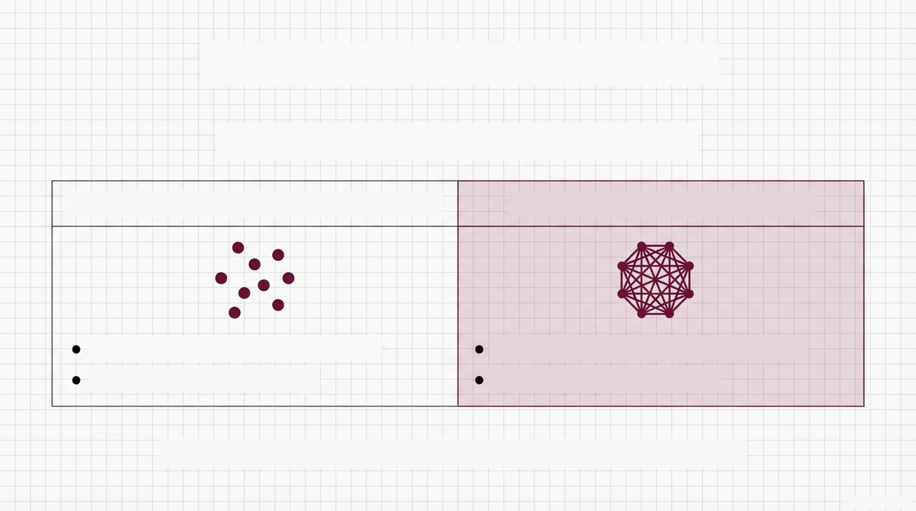
團隊合作：超越交易的連結
核心哲學：付出者收穫(Givers Gain)
交易型網絡(Transactional Network)
關係型團隊(Relational Team)
心態：我能從這裡得到什麼？
心態：我能如何幫助團隊成員？
特征：短視，缺乏忠誠
特征：長期，資源共享
真正的團隊合作是將個人的網絡變成大家的資源。

Slide 7

當責與支持：團隊合作的護城河
可持續的業務增長
(Sustainable Growth)
互相督促
困難時的支持
衝突解决
(Mutual
(Supportin
(Conflict
Accountability)
Tough Times)
Resolution)
當夥伴偏雕 SOP 時
圖隊不僅共享生意，
透過溝通將摩擦轉
時，團隊有責任進行
更在市場低迷时提供
化為更優化的流程。
建設性提。
策略支持典鼓励。

Slide 8

Power Team：您的菁英特種部隊
定義：一群在相同目標市場
房地產鏈(Real Estate Chain)
場工作，但行業互補、不競爭
的專業人士。
房仲
貸款
驗屋
室內設計
(Agent)
(Mortgage)
(Inspection) (Interior Design)
類比：一般會員是您的「鄰
企業服務鏈(B2BServices）
居」，Power Team 是您的
「私人董事會」
o
會計師
商業律師
企業顧問
網頁設計
(Accountant)
(Lawyer)
(Consultant) (Web Design)

Slide 9

如何組建您的 Power Team
2.精準邀約
1.識別缺口
3.過濾篩選
(Targeted
(Identify Gaps)
(Screening)
Invitation)
誰是您客戶的上游？
尋找特定行業的優
確保對方也認同 BNI
誰是下游？
質廠商填補空缺。
的 SOP 與文化。
目標：打造一個能夠
「一站式」解決客戶問題的團隊。

Slide 10

乘數效應：為什麼您需要 Power Team
Key Insight
高成交率，
持續性收入，
Power Team 成員之間的信任度
高客單價
最高，引薦通常是「已預售」
(Presold)的狀態，成交難度大
幅降低。
低成交率，
單次交易
个
↓
↓
隨機引薦
Power Team 引薦
(Random Referrals)

Slide 11

Power Team 的專屬運作規範
定期策略會議
獨立於例會之外，專注討論合作案件。
共享客戶名單
在合規前提下，識別共同目標客戶。
y
聯合行銷
共同舉辦研討會或活動，分攤成本，加倍曝光。
案例研討
分析成功與失敗的引薦案例，優化話術。

Slide 12

完整藍圖：當 SoP、團隊與 Power Team 同步運轉
1
創造了安全的合作環境
自動運轉的
業務增長飛輪
③
2
確保了高品質服務的
激發了主動為他人
交付，維護團隊聲譽
找生意的動力

Slide 13
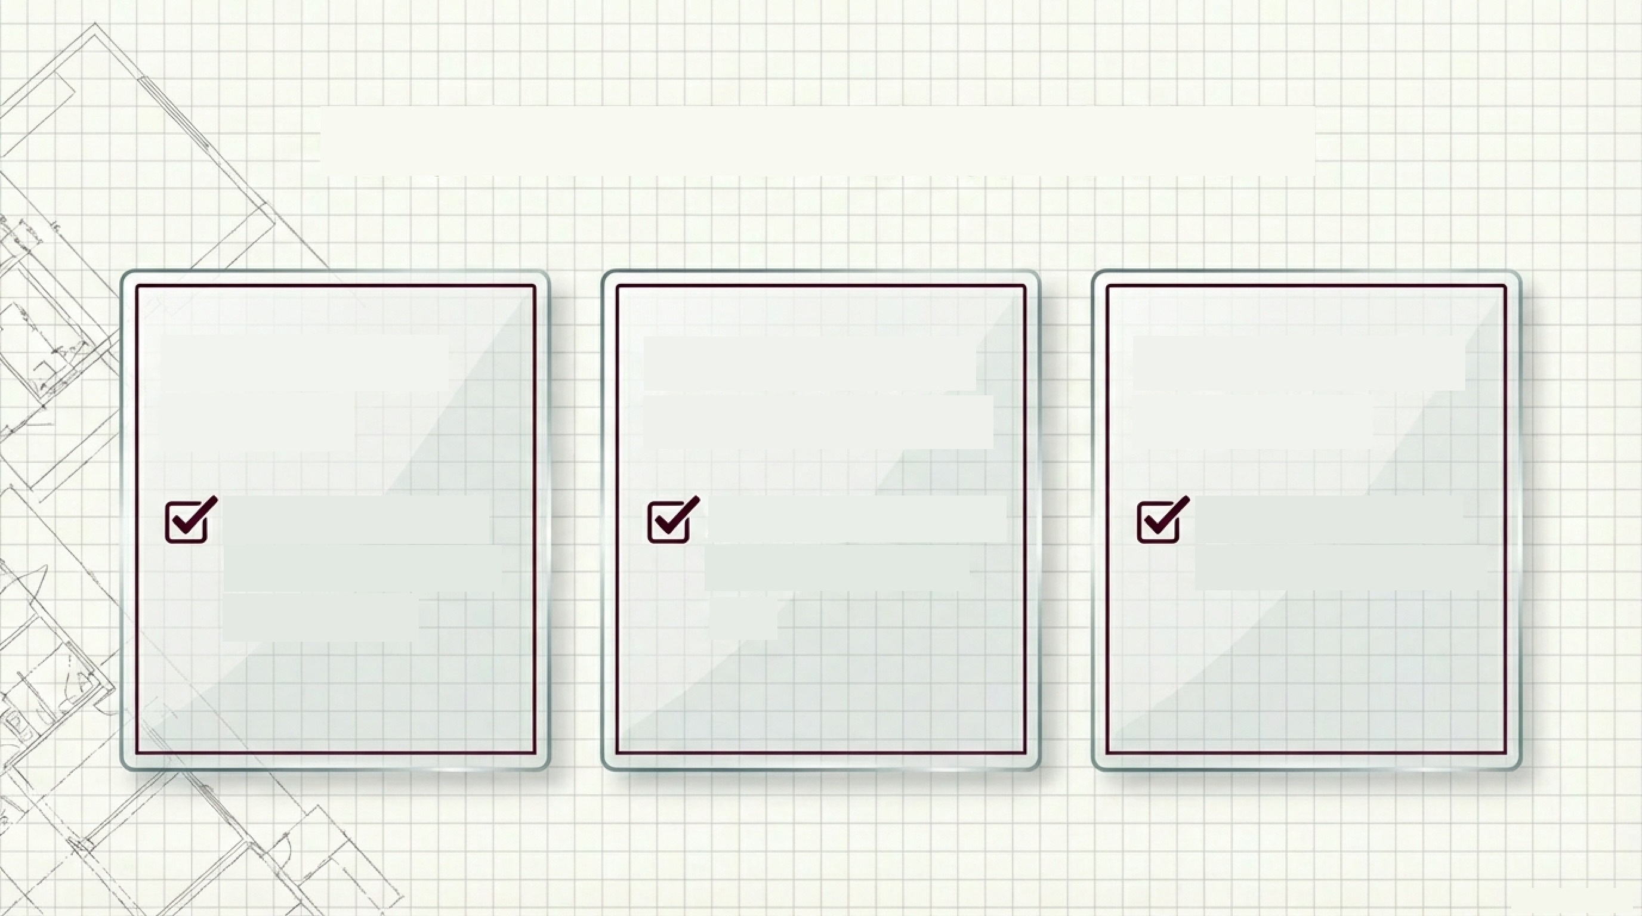
自我診斷：您的飛輪哪裡卡住了？
症状：有出席
症狀：有夥伴但
症狀：有引薦但
但沒生意
没 Power Team
但成交率低
解方：檢查您的
解方：您是否主動
解方：检查信任
SOP 執行細節與
去填補產業鏈缺
基礎與團隊默契。
VCP 階段。
ロ？

Slide 14

您的行動計畫
SOP 檢視：查看自己過去一個月的
各項數據。
盤點座位：列出 Power Team 中還缺
席的三個關鍵職業。
發起會議：邀請現有的 Power Team
成員召開一次策略會議。
提供價值：主動為團隊成員做一次有
質量的引薦。

Slide 15

商業是一場團體戰
+
遵守規範
建立團隊
共享勝利
不要單打獨鬥。啟動您的系統，讓 BNI 為您工作。
A) Notebook LM

